Slide 1
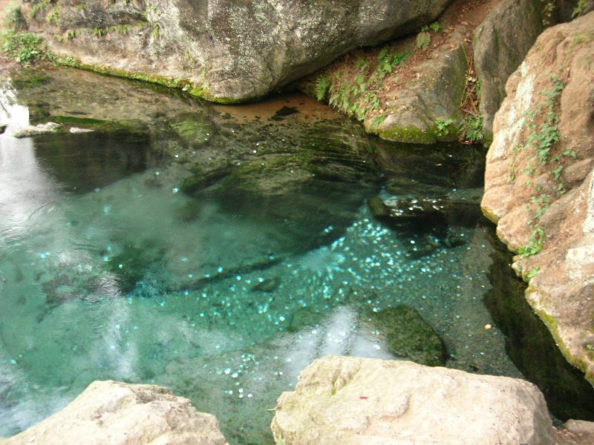
珍珠泉

Slide 2
弯 曲 嘟噜 镶 嵌
筛 子 干 涸
蕨 草 褐 色 扑 哧

Slide 3
（1）标出自然段，读准生字词，读通课文。
（2）想想珍珠泉美在哪里？

Slide 4
“这就是美丽的珍珠，这就是我们村的珍珠泉！”
这句话在文中起什么作用？表达了作者怎样的感情？

Slide 5
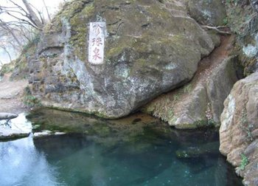
走进珍珠泉
泉水美

Slide 6
水是那样绿，绿得像是被周围的绿树、绿草染过的。水是那样深，又那样清，清得能看见潭底的青褐色的石头，能看见沉积在潭底的沙粒和已经发黑的树叶。

Slide 7

水是那样清，清得（）。
水是那样绿，绿得（）。
水是那样深，深得（）。

Slide 8
（1）最有趣的，当然是那晶亮的、饱满的、一嘟噜一嘟噜从潭底冒出来的水泡了。
（2）有时候，透过密密的树叶，太阳筛下一束束金光，照在水面上，照在正升起的水泡上，一直照到潭底青褐色的石头上。

Slide 9
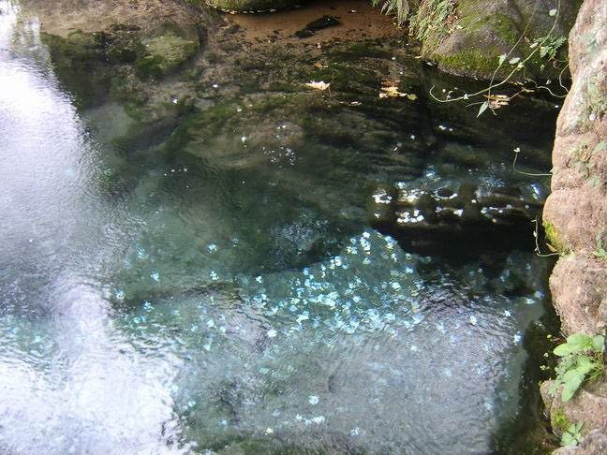
水泡美

Slide 10

（3）水面和潭底，金色的光斑和银色的光斑交错着；水泡闪亮闪亮的，射出红的光，黄的光，绿的光，紫的光……多像一串一串彩色的珍珠啊！
（4）开始，水泡很小，摇晃着越升越高，越来越大，最后在水面绽开了，在扑哧一笑中消失了。

Slide 11
难道是有许多快乐的孩子，躲在什么地方吹泡泡玩儿吗？他们一定玩得很高兴吧？
珍珠泉那神奇的水泡引起了作者的无限遐想，想到是“快乐的孩子”在“吹泡泡玩儿”，而且“玩得很高兴”，让读者感受到作者对珍珠泉的喜爱之情。

Slide 12

美丽的珍珠泉

Slide 13
填空，读一读。
1、这是一潭[ ]的泉水。水是那样[ ]，绿得像是被周围的绿树、绿草染过的。水是那样[ ]，又是那样[ ]，清清得能看见[ ]的清褐色的石头。
2、水泡[ ]的，射出[ ]光，[ ]光，[ ]光，[ ]光……多像一串一串彩色的[ ]啊！
深绿
绿
深
清
潭底
闪亮闪亮
红的
黄的
绿的
紫的
珍珠

Slide 14
建议阅读
《当代中国游记一百篇》

